Slide 1
Sistemas de Informação Gerencial para microfinanças
Experiência e Possibilidades
Marcos Alberto Neme Ferreira

Slide 2
Sistemas de Informação Gerencial para microfinanças
Atenção crescente para sistemas de informação, em particular para Sistemas de Informação Gerencial para microfinanças
Diversos tipos de pressão para melhoria das capacidades de manipular e de entender a grande quantidade de dados necessários para operação tanto das instituições formais quanto das informais.

Slide 3
Sistemas de Informação Gerencial para microfinanças
Como qualquer instituição financeira, o que uma IMF faz é, em grande parte, o processamento de informações.
Trata-se de grandes quantidades de dados críticos do negócio, desde informações básicas de clientes até análises estatísticas detalhadas da carteira.
Tais dados devem ser capturados, armazenados, manipulados e, mais importante, apresentados de forma coerente aos usuários para que estes possam tomar decisões gerenciais de peso.

Slide 4
Sistemas de Informação Gerencial para microfinanças
Um bom sistema de informação faz exatamente isto: transforma dados brutos em informação útil, capaz de ser utilizada.
Um bom sistema de informação assegura a sustentabilidade informacional da Instituição.
Daí a idéia de ser a gerência da informação uma atividade central para qualquer IMF.

Slide 5
Sustentabilidade Informacional
Está a Instituição apta a gerenciar
sua informação de maneira
consistente?
A instituição consegue coletar
dados e transformá-los em
informação significativa?
Sustentabilidade Informacional
Sustentabilidade Financeira
Sustentabilidade Operacional

Slide 6

Possibilidades
Adquirir software de terceiros no mercado internacional (eMerge/Temenos; SIPRO/Prodem-Innova)
Adquirir software de terceiros no mercado nacional (Infocred/CEAPE, SIP WEB/Partner – Portosol)
Desenvolver software próprio

Slide 7
Como avaliar
Metodologia de avaliação de sistemas de informação gerencial para microfinanças:
  Aplicável às seguintes condições:
    Avaliação de sistemas de terceiros não em uso;
    Avaliação de sistemas em uso (próprios ou de terceiros), para identificar melhorias;
    Como ferramenta de auditoria para Auditores e outras entidades externas, tanto para identificação de alternativas, quanto para uma avaliação institucional.

Slide 8
Estrutura de avaliação
Matriz de Fatores de Qualidade
    Fatores institucionais - Os fatores institucionais correspondem às variáveis que estabelecem critérios econômico-financeiros.
    Fatores técnicos funcionais – Estes fatores buscam identificar a adequação do sistema ao atendimento das necessidades de tratamento de informações da IMF.
    Fatores técnicos operacionais - Fatores aplicáveis ao ciclo de vida do software, enquanto produto acabado, instalado e sendo utilizado, atacando especificamente as atividades de operação do sistema, revisão e expansão (crescimento).

Slide 9
As Sete Etapas da Metodologia
Estruturação da equipe
Entrevistas com o pessoal chave
Aquisição de informações detalhadas sobre o negócio
Documentação operacional do sistema
Documentação técnica do sistema
Visitas às instalações dos usuários
Produção do Relatório Final

Slide 10


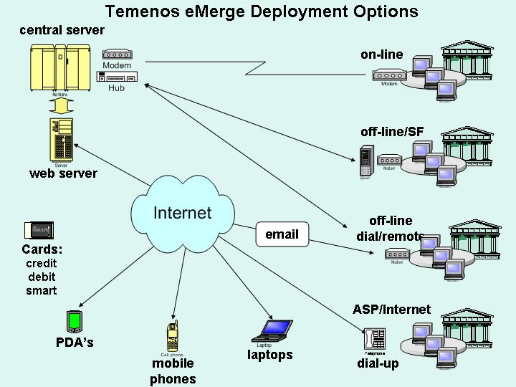
TEMENOS eMerge

Slide 11
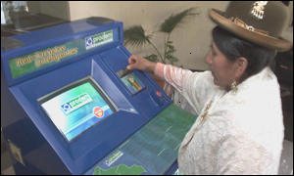
SIPRO/Innova (Prodem)

Slide 12


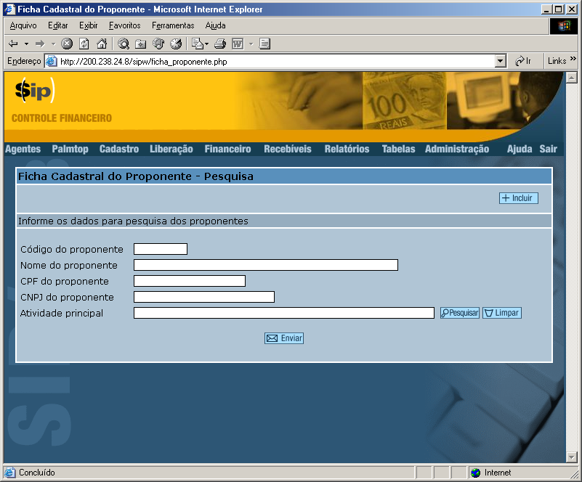
SIP WEB/Partner – Portosol

Slide 13



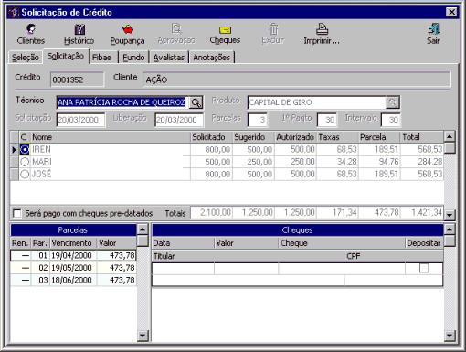
Infocred / CEAPE

Slide 14
Principais Problemas e Dificuldades
As IMFs sofrem da síndrome da unicidade (síndrome do NIH) ou constante invenção da roda.
Dependendo de sua abrangência, o software poderá auxiliar na padronização de funções. Algumas vezes, vale a pena mudar para se adequar ao sistema!
O custo de desenvolvimento é alto: procure optar sempre por adquirir software existente.

Slide 15


Onde buscar mais informações
Programa de Desenvolvimento Institucional do BNDES - http://www.bndes.gov.br/produtos/social/bndesbid.asp
  Catálogo de Sistemas de Informação Gerencial
  Manual de Sistemas de Informação para Microfinanças
CGAP Consultative Group to Assist de Poorest - http://www.cgap.org/html/p_technical_guides.html
  Management Information Systems for Microfinance Institutions: A Handbook

Slide 16
Visão de Futuro
Tendência de maior concorrência na oferta de sistemas de informação para microfinanças
Apesar da demanda relativamente pequena e bastante diferenciada no escopo, o segundo trimestre de 2003 trará uma oferta de bons SIGMF.
Alem dos sistemas citados, deverão ser considerados os sistemas do SEBRAE / Vivacred e o da Rótula, já em funcionamento.

